Slide 1

A ver que pasa
18/10/2024

Slide 2
Descripción de la App del Clima La app permite a los usuarios consultar en cualquier momento el estado del clima en una ubicación específica. Los usuarios pueden buscar manualmente el clima de una ciudad o utilizar la función de GPS para obtener automáticamente la información del clima en su ubicación actual. La app ofrece datos meteorológicos en tiempo real y pronósticos para los próximos días.
Público Objetivo La aplicación está diseñada para todo tipo de usuarios que deseen o necesiten conocer el clima actual y los pronósticos en cualquier ubicación.
Tecnologías Utilizadas
Python: Para el desarrollo de las funcionalidades principales de la app.
API del clima: Para obtener los datos meteorológicos (OpenWheatherMap).
Jira: Para la gestión de tareas y seguimiento del proyecto.

Slide 3
Integrantes del grupo
Juan Dario Sinatra: Product Owner
Luca Gomez Bibiloni: Scrum Master
Matias Martinez: Team development
Carla Bustos: Team development
Emanuel Ortiz: Team development

Slide 4
Primer Sprint
Sprint 1: Enfoque en la Interfaz de Usuario En este primer sprint, el equipo se centró en completar las tareas relacionadas con la interfaz de la app, asegurándose de que los usuarios puedan consultar el clima de manera fácil y visual. Las dos principales incidencias en este sprint son:
Interfaz amigable y visualización del clima con íconos (En curso): Nos hemos enfocado en crear una interfaz atractiva y clara, utilizando íconos que representen el estado del clima. Esto facilitará la experiencia del usuario al consultar la información meteorológica.
Demostración de información detallada (Pendiente de finalización): Esta tarea implica mostrar detalles adicionales sobre el clima, como la temperatura, la velocidad del viento y la humedad. Aunque aún quedan tareas por hacer, ya hemos avanzado en la estructura básica.

Slide 5
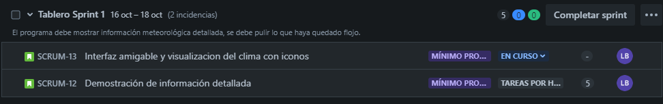
Estado del Sprint: Ambas tareas están en proceso y se espera que el trabajo sobre la interfaz de usuario se complete pronto, lo que permitirá avanzar hacia la integración de las funcionalidades más técnicas en los próximos sprints.

Slide 6
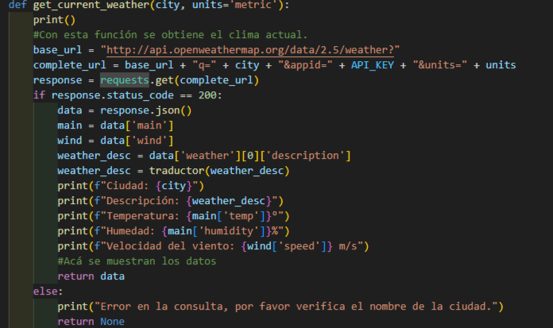
Codigo en Python
Aca, llamamos a la api para conseguir el clima

Slide 7
Conclusiones y Próximos Pasos
Conclusiones del Proyecto:
Mejora en Programación con Python A lo largo del desarrollo de la app, el equipo logró una mejora significativa en la programación con Python, adquiriendo mayor dominio en la estructura y eficiencia del código, lo que permitió desarrollar las funcionalidades clave de la app de forma más rápida y robusta.
Superación de Dificultades Técnicas Al inicio del proyecto, el equipo enfrentó dificultades en el uso de herramientas esenciales como Jira y Docker, las cuales eran desconocidas para muchos. Sin embargo, con el paso del tiempo y la colaboración, logramos aprender y utilizar estas herramientas eficientemente para la gestión del proyecto y la configuración de entornos de desarrollo.

Slide 8
Próximos Pasos:
Integración de la funcionalidad de localización automática mediante GPS.
Implementación de mejoras en la visualización de pronósticos extendidos (más días).
Optimización del rendimiento y pruebas finales antes de lanzar una versión completa.

